Slide 1
基于传统脑机接口算法融合深度脉冲神经网络的SSVEP脑机接口40分类
FB-SpikeSSVEPformer
SNN + BCI
Notes:
<!--pageType:cover-->

Slide 2
目录
01
研究背景与数据集
BETA数据集介绍与SSVEP任务概述
02
模型架构
FB-SSVEPformer V6 + 深度SNN融合
03
训练方法
从基线到V6的优化策略迭代
04
实验结果
模型准确率、类别分析
05
Demo演示与总结
BCI打字交互系统与项目总结
Notes:
<!--pageType:table_of_contents-->

Slide 3
01
研究背景与数据集
BETA公开数据集介绍与SSVEP脑机接口任务概述
Notes:
<!--pageType:chapter-->

Slide 4

01 研究背景与数据集
BETA Dataset：40分类SSVEP基准数据集
被试与通道
刺激频率
数据划分
• 35名被试（S1-S35）
• 64通道EEG采集
• 250Hz采样率
• 40类刺激频率
• 8.0Hz ~ 15.8Hz
• 0.25Hz步进间隔
• 对应字符：A-Z, 0-9, 标点
• 4数据块 × 5trial/类
• S1-S34：训练集
• S35：固定测试集
• 1s时间窗口
• 共约6800个训练样本
Notes:
<!--pageType:content-->

Slide 5
预处理流程
1. 时域截断：原始EEG (64, 1250) → 选取1s窗口 (64, 250)，对应250个采样点
2. 通道选择：降采样至11个关键通道（O1, O2, Oz, P3, P4, Pz, PO3, PO4, PO7, PO8, POz）
3. FFT频域变换：FFT点数nfft=1000，分辨率0.25Hz，提取8-45Hz频段
4. Filter-Bank分解：3个子带：[8,16]Hz, [16,30]Hz, [24,45]Hz
5. 实部虚部拼接：real+imag → (11, 298) 输入特征

Slide 6
02
模型架构
FB-SSVEPformer V6：融合SNN的频域特征提取网络
Notes:
<!--pageType:chapter-->

Slide 7
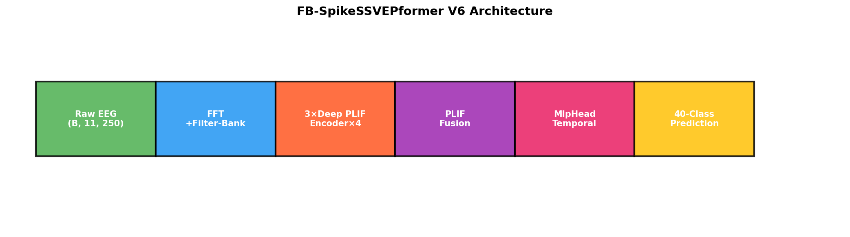
02 模型架构
FB-SpikeSSVEPformer V6 网络架构
FreqFilter-Bank
3个子带频域分解
Deep PLIFEncoder ×4
4层参数化LIF编码
PLIF Fusion
可学习τ融合
MlpHead-Temporal
时域编码分类头
核心模块
Notes:
<!--pageType:content-->

Slide 8
模型规格
• 输入维度：(Batch, 11 channels, 250 samples) — 1s EEG信号
• 频域特征：FFT后3子带，实部+虚部拼接 → (Batch, 11, 298)
• 编码器：3×独立子网络，每个含 ChComb + 4层 PLIFEncoder
• 输出维度：融合特征 (Batch, 6556) → 40类分类
• 参数量：1,883,527（V6） | 1,741,513（V5）
Train (S1-S34): (9996, 11, 250)
Test (S35): (240, 11, 250)

Slide 9
02 模型架构
SNN核心模块：PLIF + LIF + Temporal Coding
PLIF (Parametric LIF)
LIF Bottleneck
Temporal Coding
• 每个神经元独立学习时间常数τ
• init_tau=2.0，自适应调整
• 不同子带拥有不同的时域动态
• 替代固定LIF，提升表达能力
• 4层堆叠 + 残差连接
• 在分类头中插入LIF层
• 6556 → 240 → LIF → 40
• 形成"脉冲瓶颈"结构
• 引入阈值非线性
• T=12步rate coding
• 时间加权替代简单均值
• w_t = exp(-t/τ), τ=3.0
• 早期spike权重更高
• 关注spike timing
• 不仅关注spike数量
Temporal Weights 分布
Temporal Coding
T = 12步时间编码
相比Rate Coding：关注spike timing
Notes:
<!--pageType:content-->

Slide 10
03
训练方法
从基线到V6的优化策略迭代
Notes:
<!--pageType:chapter-->

Slide 11
03 训练方法
训练演进：V2 → V6
版本 | 核心策略 | 详细配置 | 最佳准确率 | 早停epoch
V2 | 基线 | Adam + Warmup + Cosine + dropout=0.5 | 83.33% | 85
V3 | 类别加权 | Class Weighting (A权重2.2x) | 83.75% | 41
V4 | Focal Loss | FL(p_t) = -α(1-p_t)^γ log(p_t), γ=2.0 | 83.33% | 113
V5 | 数据增强 | 弱类别×3 (A,F,4)，时域平移+噪声+振幅缩放 | 84.17% | 123
V6 | Deep SNN | 4层PLIF + Temporal Coding (exp, τ=3.0) | 83.75% | 141
通用 | 基础配置 | T=12, batch=256, patience=80, epochs=300 | — | —
关键
1. V5数据增强最有效：弱类别4从50%→83.3%（+33.3%），整体突破84%
2. V6加深SNN：4层PLIF+Temporal Coding
3. 物理极限：A类33.3%是1s FFT分辨率限制（1Hz），与训练策略无关
Notes:
<!--pageType:content-->

Slide 12
04
实验结果
模型准确率、类别分析与消融对比
Notes:
<!--pageType:chapter-->

Slide 13
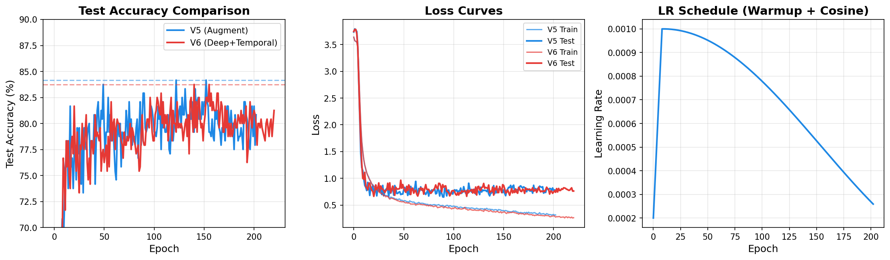
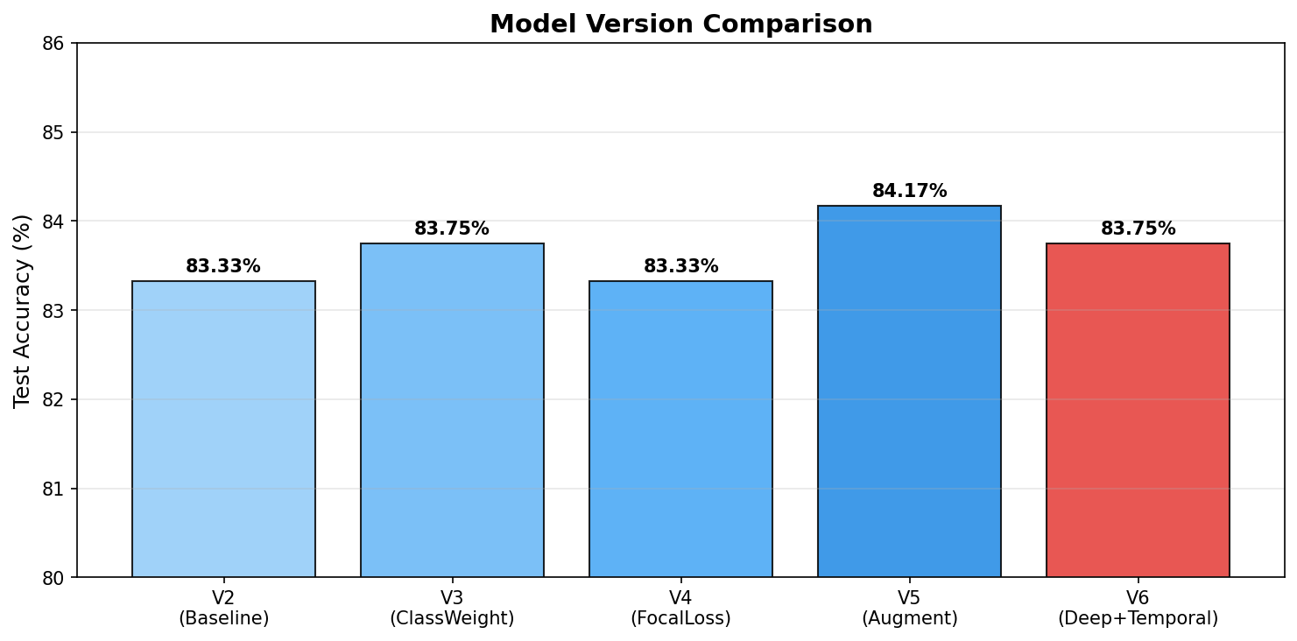
04 实验结果
训练曲线与模型对比
核心指标
V5 最佳：
准确率：84.17%
epoch：123
ITR：154.19 bits/min
V6 最佳：
准确率：83.75%
epoch：141
ITR：152.91 bits/min
实验结论
• 1s数据、11通道、40类，84.17%
• 数据增强（V5）最有效，提升弱类别
• A类33.3%为1s FFT分辨率物理极限
Notes:
<!--pageType:content-->

Slide 14
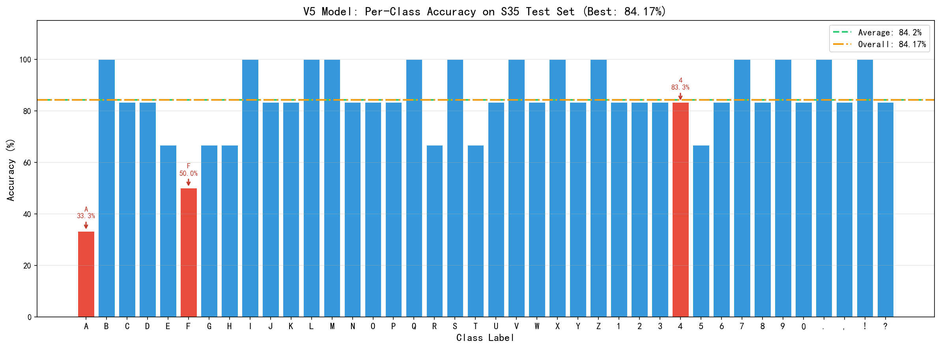

Slide 15
04 实验结果
逐类别准确率分析
弱类别
A (33.3%)
8.0Hz混叠
F (50-67%)
10.4Hz模糊
E (66.7%)
8.8Hz干扰
4 (50-83%)
类别分析
1. A类（33.3%）：1s FFT分辨率仅1Hz，8.0Hz与8.25Hz/8.5Hz严重混叠，无法突破
2. 数据增强（V5）效果：类别4从50%→83.3%（+33.3%），但对A/F无效
Notes:
<!--pageType:content-->

Slide 16
05
Demo演示与总结
BCI打字交互系统与项目总结
Notes:
<!--pageType:chapter-->

Slide 17
05 Demo演示与总结
BCI Brain-Typer 实时打字Demo
Demo性能指标
输入方式
物理键盘输入英文文本
推理速度
0.05秒 / 字符
平均准确率
约80%（300字符测试）
ITR
145.2 bits/min
数据来源
S35真实EEG trial
核心流程：
1. 用户输入文本 → 2. 逐字符映射class_id
3. 从S35抽取对应EEG trial
4. V6模型推理 → 5. 实时显示目标vs预测
绿色=正确，红色=错误，虚拟键盘高亮反馈
Notes:
<!--pageType:content-->

Slide 18
